Slide 1
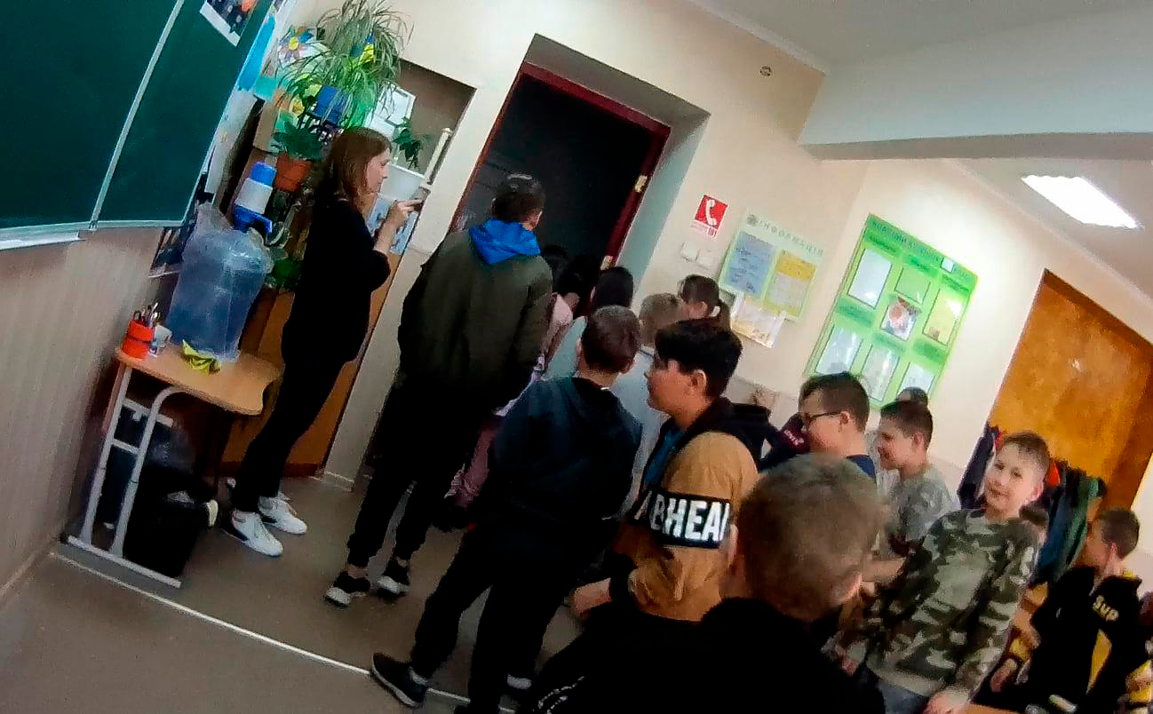
Личная Безопасность ребёнка в современном мире

Slide 2
БАЗОВЫЕ ПРИНЦИПЫ ФИЗИЧЕСКОЙ И ПСИХОЛОГИЧЕСКОЙ БЕЗОПАСНОСТИ РЕБЕНКА В СОВРЕМЕННОМ МИРЕ
В современном мире ребенок подвержен влиянию множества неблагоприятных факторов, способных не только замедлить развитие, но и обратить его вспять, в связи с глубокой травматизацией.
Один из ключевых вопросов - как в ситуации общей социальной нестабильности обеспечить внутреннюю устойчивость и уверенность ребенка в собственных силах?
Кризисы, с которыми сталкивается ребенок по мере взросления, повышают его восприимчивость к различным опасностям и рискам.

Slide 3
БЕЗОПАСНОСТЬ РЕБЕНКА И ВОЗРАСТНЫЕ КРИЗИСЫ
Опасности, с которыми ребенок сталкивается по мере взросления, в самом общем виде можно разделить на три большие группы:
идущие из интернета и затрагивающие самосознание и эмоции;
идущие извне, из социума и затрагивающие помимо эмоций и самосознания, нередко и тело ребенка;
возникающие внутри семьи.
Одна из наиболее тревожных и актуальных современных тенденций, вступающих в конфронтацию с принципами гуманизма, это злоупотребление ребенком и использование его для удовлетворения собственных искаженных потребностей.

Slide 4
ОПАСНОСТИ, ПРИХОДЯЩИЕ ИЗ СЕТИ
Одним из главных источников опасности для психики современного ребенка - интернет, который транслирует в самосознание:
идеи преследования и идеи воздействия,
обесценивание себя и утрату контакта со своими потребностями,
утрату контакта с близкими и потерю контроля над ситуацией,
потерю чувства реальности и манипуляции сознанием,
мотивацию к насилию и аутоагрессии.

Slide 5
ПАТОЛОГИЧЕСКИ МЕНЯЮЩИЙСЯ МИР
Профессиональная и родительская забота должны трансформироваться с учетом трансформаций окружающей действительности.
Следует сохранять разумный баланс контроля и свободы.
Чрезмерно опекаемые дети не способны обрести навык для распознавания опасных и подозрительных ситуаций. Беспомощность и низкая самооценка не способствуют самозащите ребенка.
Вседозволенность также не способствует выработке чувства опасности.

Slide 6
ОПАСНОСТИ СОВРЕМЕННОГО МИРА
похищение детей и сексуальное насилие,
бытовое насилие и сетевое (интернет) насилие,
социальное насилие (буллинг) и утрата идентичности,
спровоцированные аддикции,
суицидальная мотивация,
террористические акции,
религиозный фундаментализм.

Slide 7
КОГДА И КАК УЧИТЬ РЕБЕНКА НАВЫКАМ ЛИЧНОЙ БЕЗОПАСНОСТИ
Обучение – это не одноразовое событие, оно требует повторов и длительного времени. Чем чаще вы обсуждаете правила безопасности с ребенком, тем лучше он их усвоит.
Следует задать себе два вопроса:
какие слова и мысли понятны моему ребенку?
что именно он способен запомнить?
Отвечая на эти вопросы следует учитывать три фактора:
интеллектуальное развитие ребенка – информированность и память;
его эмоциональную зрелость – знание эмоций и способность управлять ими;
его социальную зрелость – навыки межличностного общения.

Slide 8
КОГДА И КАК УЧИТЬ РЕБЕНКА НАВЫКАМ ЛИЧНОЙ БЕЗОПАСНОСТИ
Умение ребенка эффективно пользоваться информацией о личной безопасности непосредственно связано с его способностью и готовностью вести себя в не совсем привычной манере – например говорить «нет» взрослому.
Следует особенно обращать внимание на те темы, где ребенок чувствует себя неуверенно, где он уязвим и в том, что его смущает.
Подготовка ребенка предполагает освоение навыка дифференцированного, различающего восприятия – преднамеренная поляризация и оценка поведения взрослых: является оно «нормальным» и «достойным», либо их поведение «недостойно» и «ненормально».

Slide 9
ЛИЧНАЯ БЕЗОПАСНОСТЬ: от детского сада до школы (3 – 6 лет)
В этом возрасте ребенок полностью зависит от родителей и несамостоятелен. Он требует внимания и опеки.
Границы послушания. Необходимо устанавливать взрослым. Дети не понимают, что для них безопасно, а что нет! Устанавливая границы – мы обеспечиваем ребенку физическое здоровье и безопасность. Четкие «да» и «нет», «можно» и «нельзя». Активный контроль личных границ ребенка.
Знание всех частей тела. Уметь спокойно называть все части тела, в том числе интимные зоны, знать их правильные названия. Усвоить, какие части тела являются интимными. Научить произносить слова «пенис», «вагина» так же спокойно, как «локоть» или «нос». Исключить смущение при объяснении этих частей тела. В случае домогательств ребенок сможет точно определить и назвать, какие части тела подверглись насилию.

Slide 10
ЛИЧНАЯ БЕЗОПАСНОСТЬ: от детского сада до школы (3 – 6 лет)
«Плохие» и «хорошие» прикосновения. Умение сказать или громко прокричать «нет» «плохим», недопустимым прикосновениям: «Это нехорошо. Не трогайте меня здесь! Отпустите меня!»
Определение незнакомца. «Незнакомец – это тот, кого мы не знаем». Понимание различий: семья, родственники, друзья, незнакомые люди.
Знание информации о себе. Полное имя, адрес, имена родителей, номер телефона свой и родителей. Выучить эту информацию. Многократно повторить. Не бояться называть эти данные: пожарному, полицейскому, телефонному оператору.

Slide 11
ЛИЧНАЯ БЕЗОПАСНОСТЬ: от детского сада до школы (3 – 6 лет)
Знание телефонов экстренной службы. Объяснить ситуации когда можно и нужно звонить по этим телефонам.
Сначала спросить разрешения. В тех случаях если что-то предлагают посторонние (игрушки, угощения).
Никаких тайн от родителей. Взрослые не должны ребенка просить держать что-то в тайне. Если просят и угрожают – сразу рассказать об этом родителям.

Slide 12
«Хорошие» прикосновения:
объятия, когда ребенок этого хочет;
подержаться за руки;
нежно обнять ребенка за плечи;
нежно поцеловать в щеку перед сном;
покачать или подержать на руках маленьких детей.

Slide 13
«Плохие» прикосновения:
объятия слишком крепкие и долгие;
удержание в объятиях;
непрошенный поцелуй;
щекотать ребенка после просьбы прекратить;
прикосновение взрослого к интимным местам;
когда взрослый просит или заставляет ребенка потрогать или поцеловать его.

Slide 14
ЛИЧНАЯ БЕЗОПАСНОСТЬ: начальные/средние классы (7 – 10 лет)
В этом возрасте у ребенка по-прежнему доминирует конкретное мышление. Но при это происходит и расширение сферы его самостоятельности.
Типы взрослых. Распознавание взрослых, которые могут помочь – полицейский, охранник, продавец в магазине. Выработка чувства уверенность в обращении к таким взрослым.
Кричать. Бежать. Рассказывать. Необходимо научить ребенка убегать от подозрительных людей.
Доверять своим чувствам. Научить прислушиваться к своим чувствам – все чувства имеют право на существование. Осознавать дискомфорт. Регистрировать «внутренние сигналы тревоги».
Безопасное общение с незнакомцами. Осторожность. Сигналы внешней опасности. – Взрослые не просят детей о помощи. Объяснить как обычно ведут себя незнакомые взрослые с чужими детьми.

Slide 15
ЛИЧНАЯ БЕЗОПАСНОСТЬ: начальные/средние классы (7 – 10 лет)
Оставаться все время с приятелями. Не отлучаться по своей прихоти, если вы отпускаете ребенка гулять без взрослых с друзьями. Ели ребенок не соблюдает правила личной безопасности, уходит без разрешения – не отпускаем, пока он их не усвоит.
Звонки в дверь и по телефону. Как отвечать на звонки? Всегда спрашивать «кто звонит?», «что передать?», и переадресовывать просьбы к родителям. Ребенок всегда зовет взрослых прежде чем открыть дверь. Если он дома один - дверь не открывает. Если есть вероятность, что он может сам открыть дверь – не разрешаем ему к ней подходить, если он остается дома один. Но: полицейские и пожарные могут беспрепятственно входить в дом.
Семейный пароль. Если ребенка забираете из школы не вы. В машину может ребенок садиться только к строго определенному кругу людей.

Slide 16
ЛИЧНАЯ БЕЗОПАСНОСТЬ: начальные/средние классы (7 – 10 лет)
Запрещенные прикосновения. Любовь между детьми и взрослыми не предполагает раздеваний, «плохих» прикосновений, сексуальной связи, запрещенных поцелуев. Объяснить это ребенку.
«Извините, я не могу вам помочь» - взрослые не обращаются к детям за помощью, вправе отказать в помощи любому взрослому.
Отказ от подарков – отказ от вероятного подкупа, за которым может стоять сексуальное злоупотребление.
«Я тебя знаю!» - отнестись настороженно, если ребенка знает незнакомый ему человек.
«Давай сохраним это в тайне!» - любое предложение сохранить что-то в тайне является знаком опасности.
Защищаться. Ребенок должен иметь мужество дать отпор при физическом удержании или принуждении.

Slide 17
ЛИЧНАЯ БЕЗОПАСНОСТЬ: старшие классы (11 – 14 лет)
В этом возрасте происходит расширение социальной активности ребенка. Он начинает активно выходить за рамки, установленные родителями. Повышается его самостоятельность. Происходит формирование половой идентичности и дифференцированного полоролевого поведения.
Могут развиваться первые невротические реакции (тревожные, депрессивные и пр.).
Здравомыслие в принятии решений. Возможность самостоятельных решений в относительно безопасной ситуации. Обсуждение результатов. Ребенок не должен чувствовать своей беспомощности. Укрепление собственного «Я».
Доверие интуиции. Умение слушать свой внутренний голос. Различать ситуации очевидно опасные (мгновенные решения) и потенциально опасные («насторожиться!»). Опора на «шестое чувство» всегда, когда ребенок без вас. Поощрение интуиции.
Навык общения с незнакомцами. Безопасная дистанция в отношение незнакомцев (1,5 – 2 м). Оставаться в компании. Если рядом остановилась машина – сразу увеличивать дистанцию (3 – 6 м).

Slide 18
ЛИЧНАЯ БЕЗОПАСНОСТЬ: старшие классы (11 – 14 лет)
Развивать наблюдательность ребенка.
Знать отделения полиции в вашем районе.
Знать пустыри и заброшенные здания в районе и окрестностях.
Знать места прогулок ребенка.
Знать его приятелей и их родителей. Иметь номера телефонов приятелей и родителей.
Навыки обращения с деньгами и ценностями – не демонстрировать их в транспорте.
Безопасность в общественном транспорте – метро, автобус. Навыки пользования такси.
«Островки безопасности»: полицейский участок, продуктовый магазин, аптека, банк, школа.

Slide 19
ЛИЧНАЯ БЕЗОПАСНОСТЬ: старшие классы (11 – 14 лет)
Люди, способные помочь: соседи, родственник, друг семьи, полицейский, охранник, любой человек в униформе.
Комплект материалов для опознания ребенка. Его необходимо подготовить заранее и иметь дома. Иметь телефоны служб спасения. Хранить их отдельно и в свободном, быстром доступе.
Угроза нападения/ограбления ребенка. Если грабитель требует деньги или имущество – лучше отдать! Проиграть с ребенком ситуацию угрозы ограбления. Разработать четкую инструкцию действий и подобрать слова, которые будет говорить ребенок. Научить правильно оценивать ситуацию. Идентифицировать признаки опасности.
Освоить навыки самозащиты и если есть возможность – защищаться или убегать.
Научится рассчитывать свои силы.

Slide 20
ПРАВИЛА ЛИЧНОЙ БЕЗОПАСНОСТИ ДЛЯ ВАШЕГО РЕБЕНКА
Общие правила безопасности, следующие:
научить рассказывать о себе – чувства, тело, мысли;
объяснить, что такое стыд, как он работает, откуда берется и что его нужно научится преодолевать;
научить адекватно воспринимать себя и свою уязвимость;
научить адекватно оценивать обстоятельства и ситуацию;
объяснить какие ситуации являются опасными;
научить ребенка распознавать сомнительные просьбы и предложения и отказывать им;

Slide 21
ПРАВИЛА ЛИЧНОЙ БЕЗОПАСНОСТИ ДЛЯ ВАШЕГО РЕБЕНКА
запомнить признаки опасности;
научить справляться со страхом или использовать его;
объяснить какие люди опасны и какие безопасны;
научить разным способам реагирования на опасность;
объяснить ребенку, как он может защитить себя;
объяснить, кто может помочь;
научить обращаться за помощью.

Slide 22
Спасибо за внимание!

